Slide 1
Enseñanza para la comprensión y aprendizaje activo
Curso de Formación Pedagógica para Docentes de la FI
2017

Slide 2
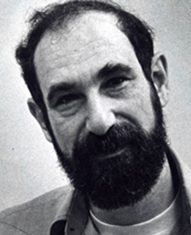
Modelo tradicional del profesor universitario
Narración

Slide 3
Frato, “La escuela de la naturaleza” (1984)

Slide 4
Proyecto de Enseñanza para la Comprensión
Proyect Zero (Escuela de Graduados de Educación -Harvard)
Fundadores: David Perkins y Howard Gardner
http://www.pz.harvard.edu
http://www.gse.harvard.edu/faculty/david-perkins
Deficiencias de la educación:
Conocimiento frágil
Pensamiento pobre

Slide 5
Conocimiento frágil
Conocimiento olvidado | no se recuerda
Conocimiento inerte | se recuerda para aprobar exámenes pero es inerte, no se aplica en otras situaciones
Conocimiento ingenuo | teorías ingenuas que persisten incluso después de haber recibido instrucción destinada especialmente a proporcionar nuevas teorías
Conocimiento ritual | conocimientos que solo sirven para cumplir con tareas académicas

Slide 6
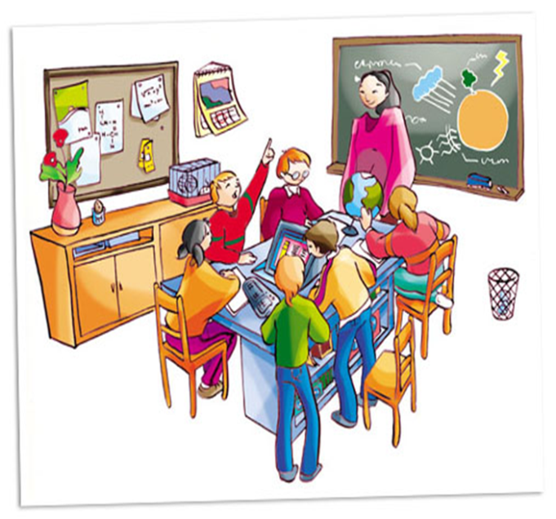
Metas de la educación
Retener
Comprender - Usar activamente el conocimiento
Para aprender, los alumnos deben tener la posibilidad de usar activamente la nueva información por sí mismos y experimentar sus efectos sobre su propio desempeño.
Si no tienen esa posibilidad, y la información no se usa para resolver problemas, a menudo lo que aprenden permanece “inerte” (Whitehead, 1929).

Slide 8
Formación práctica en carreras de Bioingeniería (ME)
Formación experimental
Trabajos de laboratorio o campo, operación de equipos, diseño de experimentos, toma de muestras, análisis de resultados…
Resolución de problemas en ingeniería:
Problemas abiertos de ingeniería, situaciones reales o hipotéticas suya solución requiere aplicación de conocimientos de las ciencias básicas y tecnologías
Actividades de diseño y Proyectos:
Desarrollo de sistema, componente o proceso en respuesta a una determinada necesidad, optimizando el uso de recursos disponibles, y empleando los conocimientos de las ciencias básicas y de la ingeniería.
Práctica Profesional Supervisada
No incluye resolución de problemas tipo o rutinarios de las ciencias básicas

Slide 9
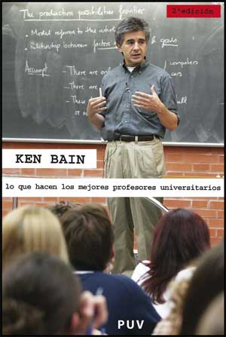
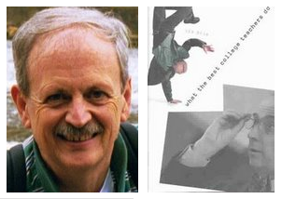
“las personas aprenden enfrentándose a problemas importantes, atractivos o intrigantes, a tareas auténticas que les plantearán un desafío a la hora de tratar con ideas nuevas, recapacitar sus supuestos y examinar sus modelos mentales de la realidad. Son condiciones exigentes pero útiles, en las que los estudiantes experimentan una situación de control sobre su propia educación”

Slide 10
Bibliografía utilizada
BAIN, Ken, (2005) “Lo que hacen los mejores profesores universitarios”. Universidad de Valencia, España.
PERKINS, David (1997): "La escuela inteligente", Gedisa, Barcelona.
RESNICK, L. y KLOPFER, L.(1996): “Cognición y currículum”. Aique, Bs. As.
FINKEL, Don (2008): “Dar clases con la boca cerrada” Universidad de Valencia, España.
TONUCCI Francesco (1988) ·”Niño se nace”, REI Argentina, Buenos Aires .

